Slide 1
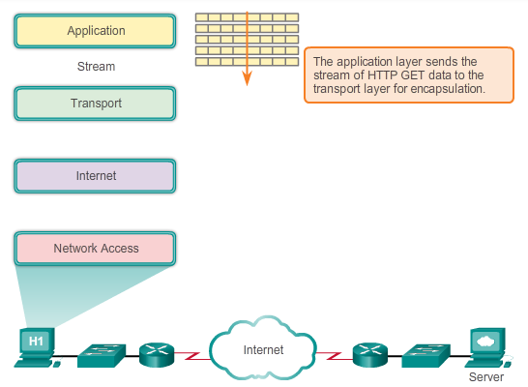
Mesaj Bir Ağdan Geçiyor

Slide 2
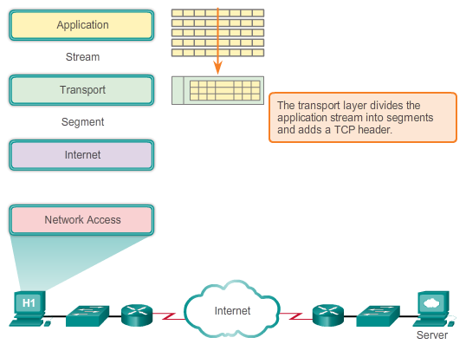
Mesaj Bir Ağdan Geçiyor

Slide 3
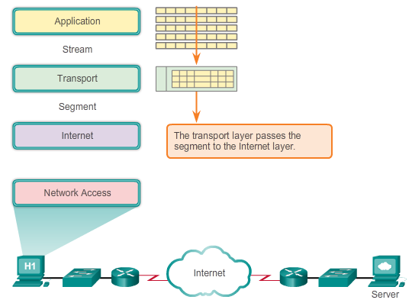
Mesaj Bir Ağdan Geçiyor

Slide 4
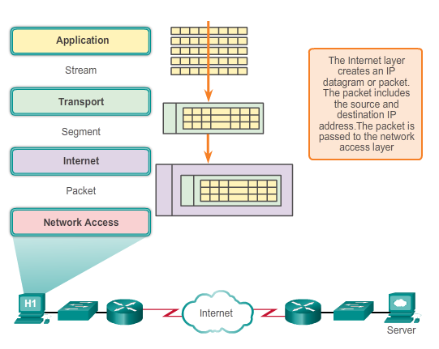
Verileri Son Cihaza Ulaştırma

Slide 5
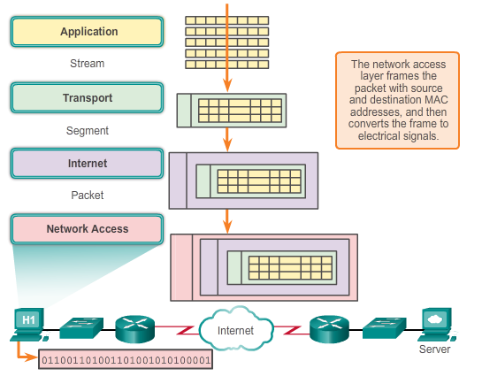
Verileri Ağlar Arasında Aktarma

Slide 6
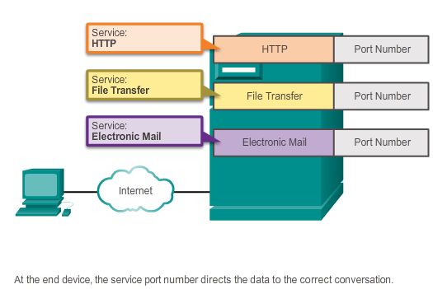
Verileri Doğru Uygulamaya Ulaştırma

Slide 7
Özet
Uygulamalar, kullanıcının etkileşime girdiği ve kullanıcının isteği üzerine veri aktarım sürecini başlayan bilgisayar programlarıdır.
Hizmetler, uygulama katmanı ve ağ oluşturma modelinin alt katmanları arasında bağlantı sağlayan arka plan programlarıdır.
Protokoller, belirli bir cihazda çalışan hizmetlerin çok farklı ağ cihazlarından veri alıp göndermesini sağlayan, üzerinde anlaşılan bir protokol ve süreç yapısı sağlar.

Slide 8
Verinin ağda ilermesi
https://www.youtube.com/watch?v=w2PAmJKvupk

